Slide 1
利用自建的IoTtalk平台及DSI2598+建立伺服器溫溼度警告裝置
授課教師：陳興忠 特聘教授

Slide 2
大綱
IoTtalk實驗的硬體介紹
裝置連結IoTtalk介紹
IoTtalk實驗步驟

Slide 3
IoTtalk實驗的硬體介紹

Slide 4
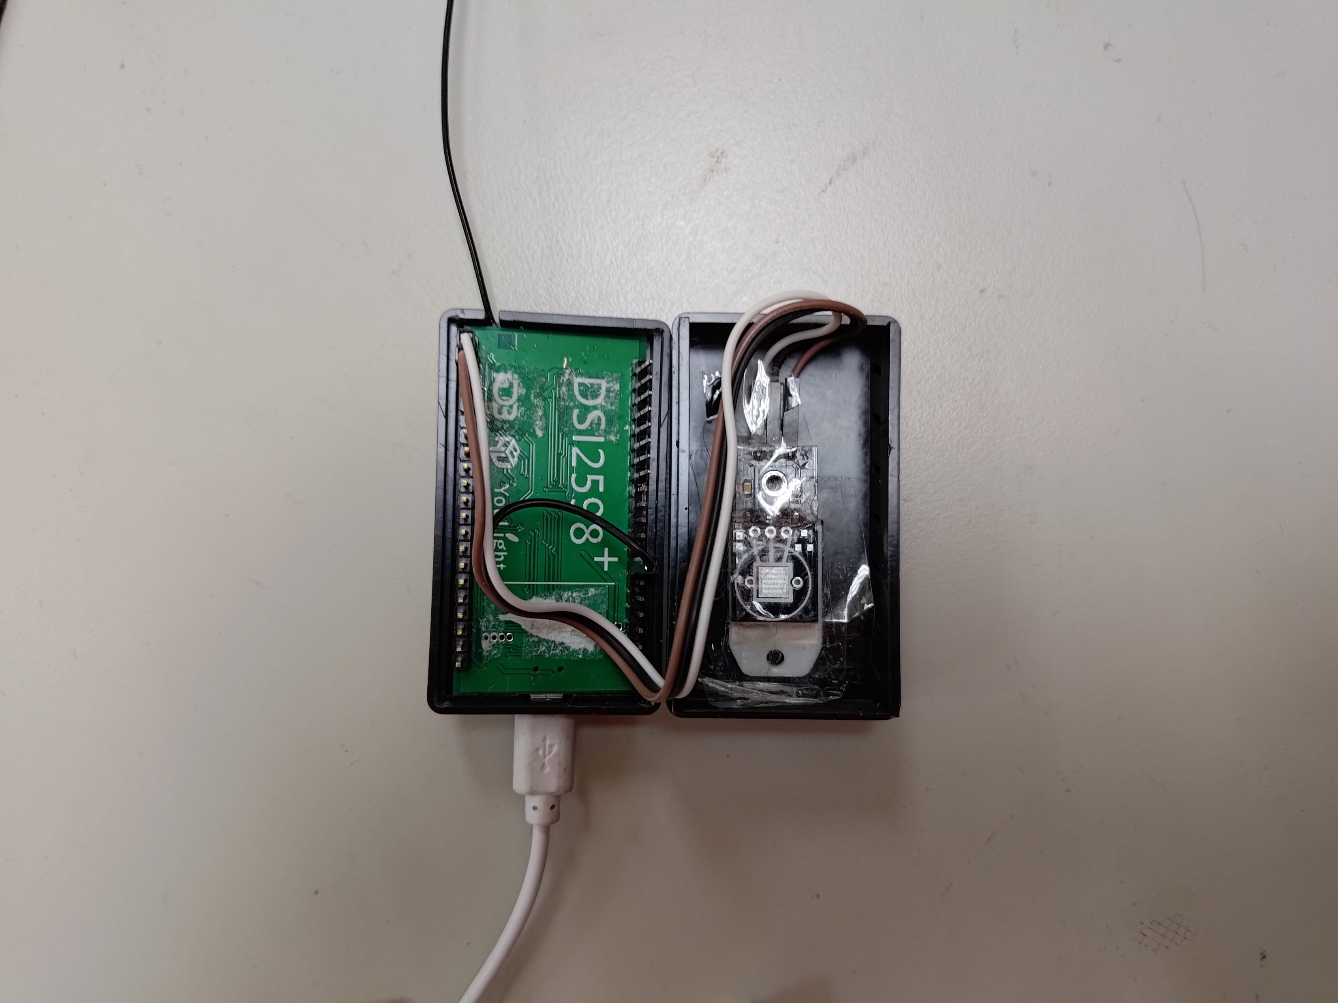
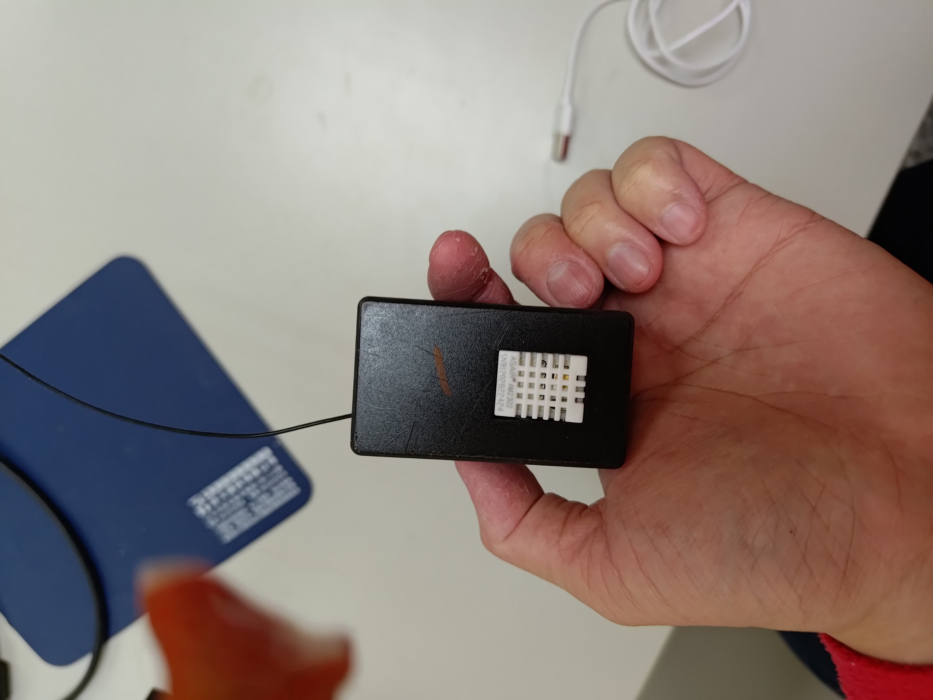
溫溼度檢測裝置
溫溼度檢測裝置由一個DHT 22溫溼度感測器及DSI2598+ 開發板所組成，DSI2598+為一個帶有NB_IOT模組的開發板，透過NB-IoT電信模組發送MQTT訊息，負責將感測器資料處理後發送MQTT訊息到MQTT Broker

Slide 5
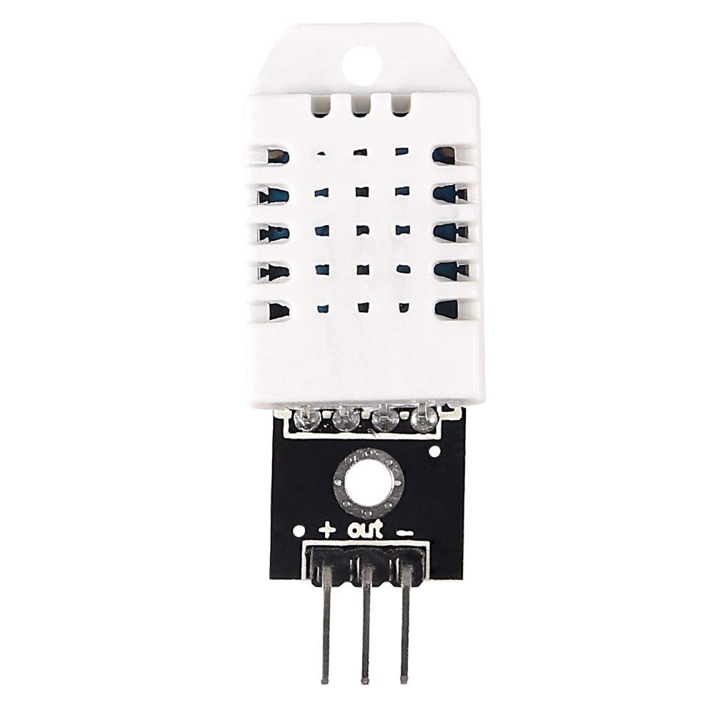
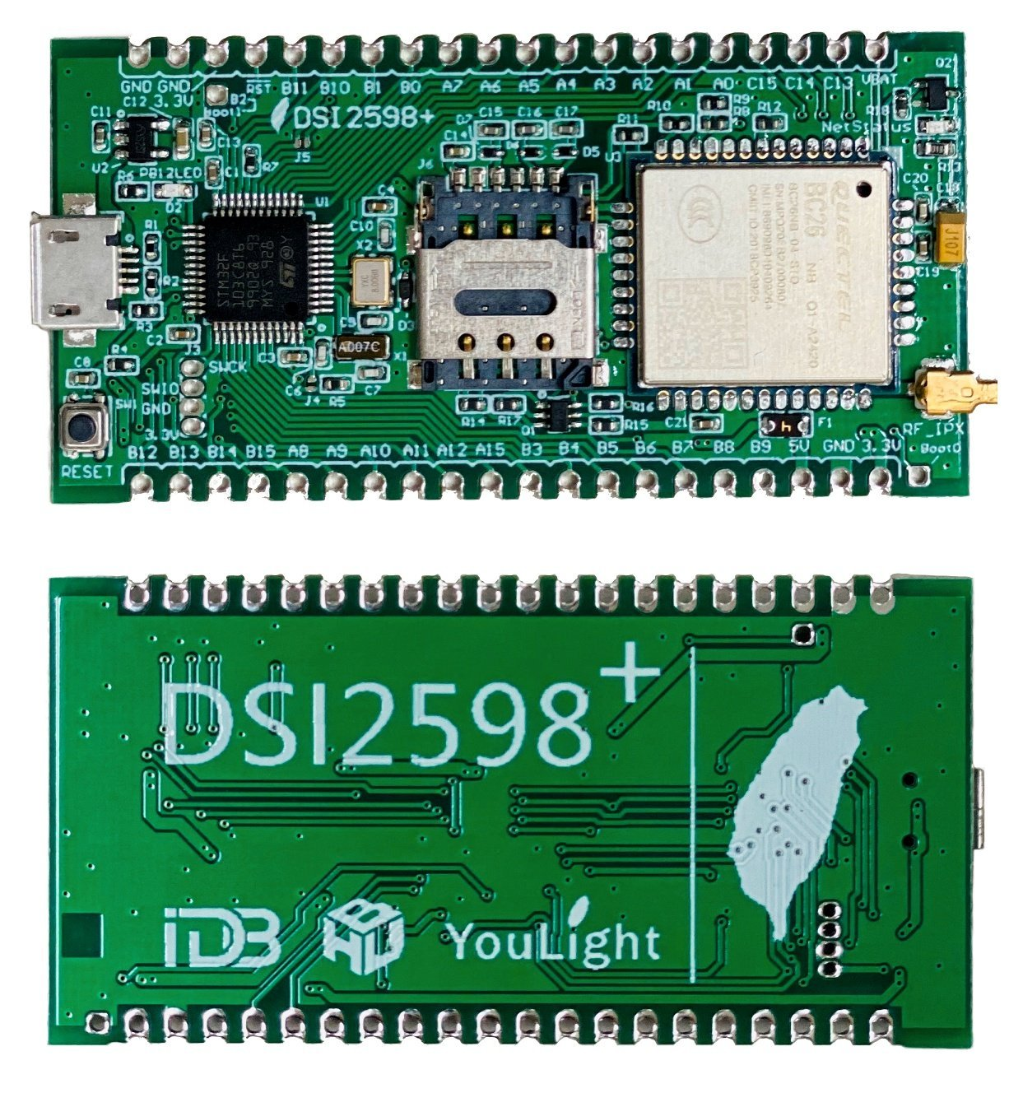
溫溼度檢測裝置接線圖
資料線 連接PB5腳位
電源線 連接3.3V腳位
接地線 連接GND腳位

Slide 6
裝置連結IoTtalk介紹

Slide 7
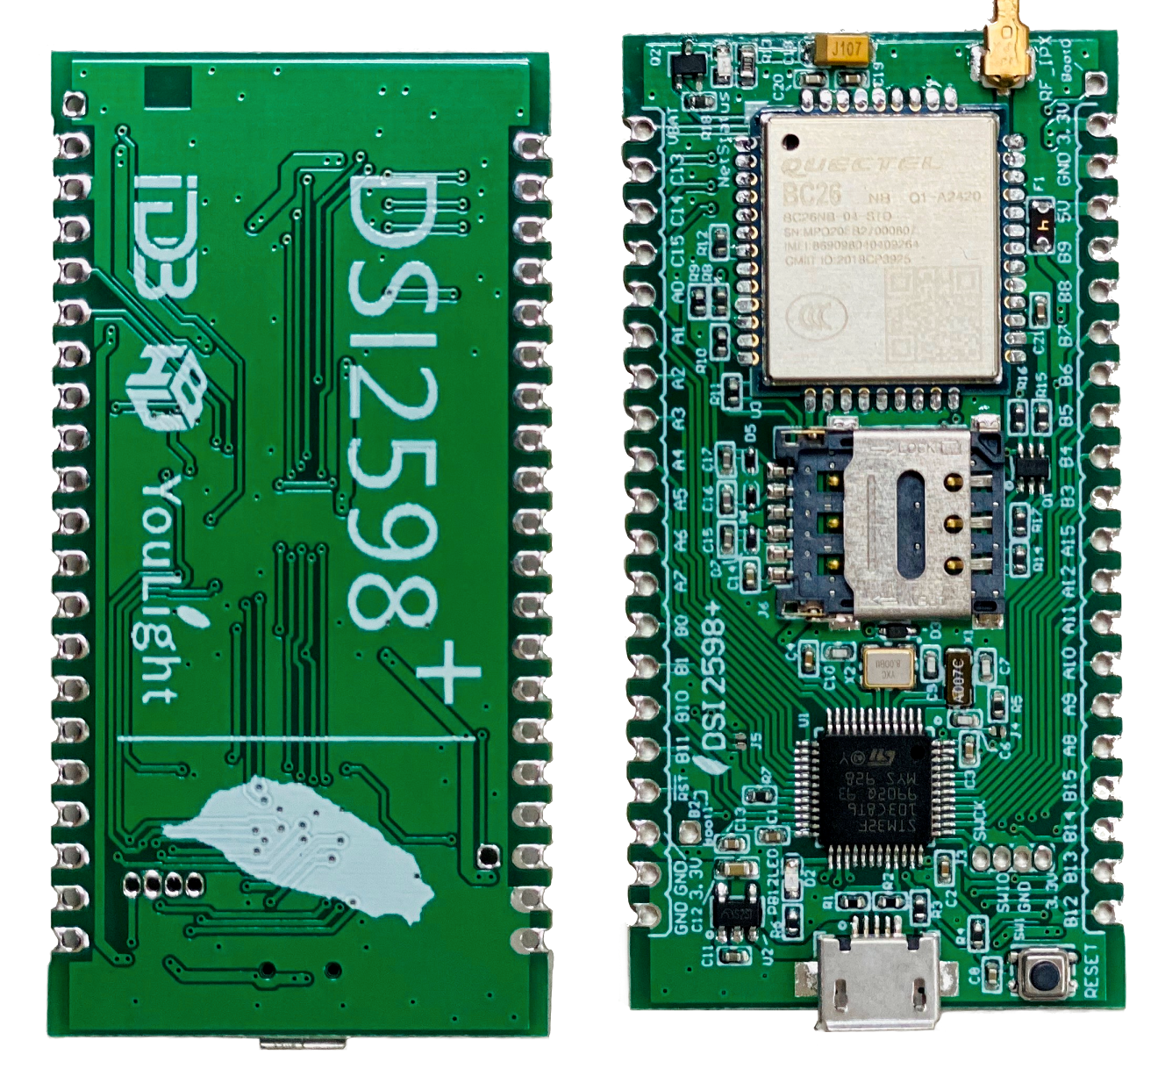
使用開發板
DSI2598+ 使用聯發科技NB-IoT晶片-MT2625模組，搭配STM32 F103核心，有著PWM、I2C、SPI、ADC、UART等腳位功能，簡單但完整且有極佳運算能力，可讓使用者無縫接軌大部分Arduino程式庫，進行各項功能程式開發，尺寸僅6.0x3.0cm，是國內第一款小型NB-IoT開發板。

Slide 8
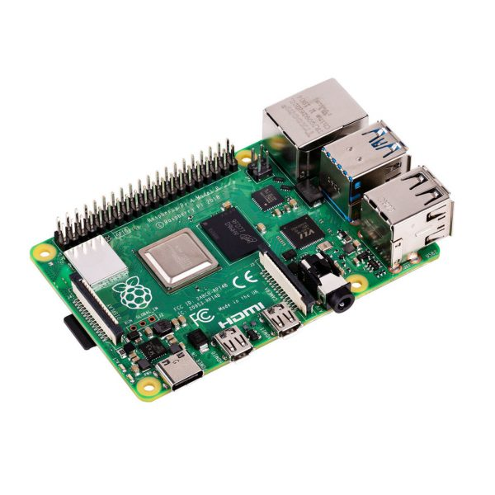

MQTT Broker裝置
本實驗使用的MQTT Broker建置於樹梅派中，並透過樹梅派處理MQTT訊息
MQTT Broker主要功能：
1. 訊息接收和處理：MQTT Broker負責接收來自設備的訊息，這些設備可以是嵌入式系統、感應器、智能設備等。Broker會解析這些訊息，檢查其主題（Topic）和內容，並進行處理。
2. 訊息分發：MQTT Broker接收到訊息，它將根據訊息的主題進行分發。訊息的主題是用於標識和組織訊息的字符串。Broker可以將訊息轉發給訂閱了相同主題的其他MQTT Clients，這樣可以實現設備之間的通訊和資訊交換。
3. 訊息存儲：MQTT Broker需要暫存訊息，直到它們被正確地處理或轉發。這種存儲機制確保即使訂閱者不處於活動狀態，它們也可以在恢復連接後接收到先前的訊息。

Slide 9
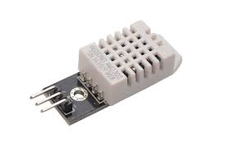
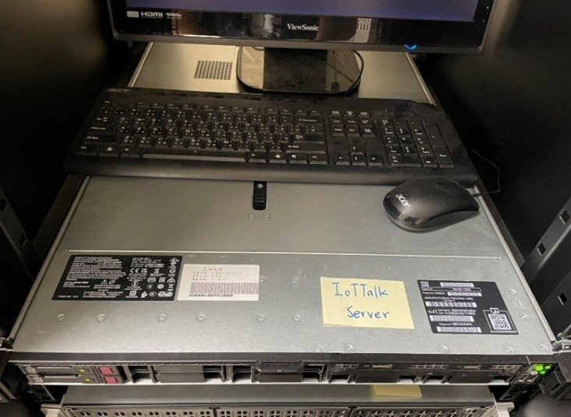
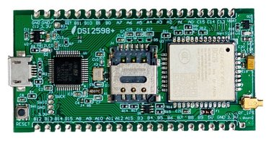
裝置連結IoTtalk架構圖
DAI.py
上傳感測資料
上傳感測資料
NB-IoT
上傳感測資料程式
MQTT
Broker
IoTtalk伺服器
NB-IoT裝置與DHT22組合蒐集溫濕度

Slide 10
IoTtalk實驗步驟

Slide 11
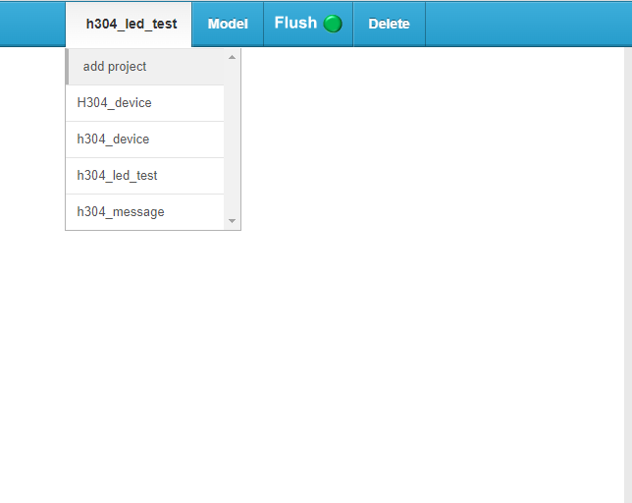
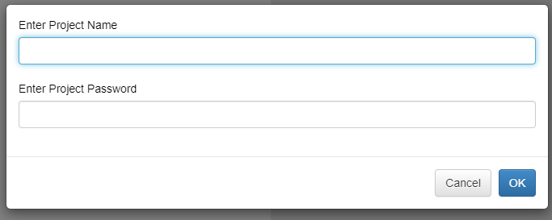
創建IoTtalk專案
創建新的IoTtalk專案
填寫檔案名稱及密碼

Slide 12
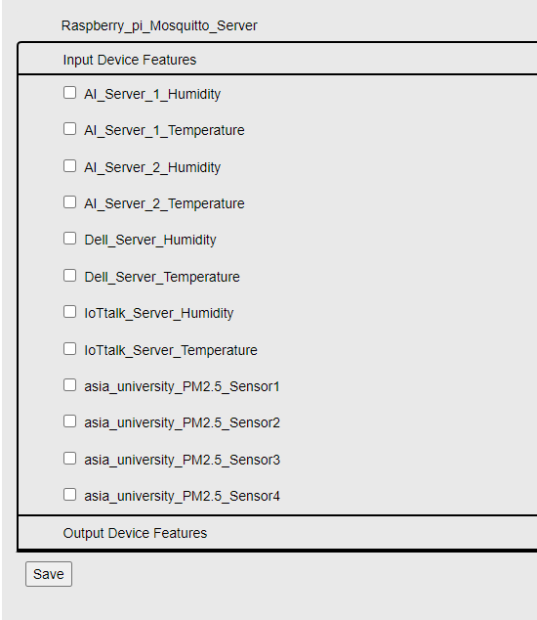
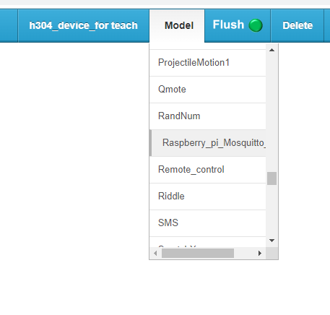
創建Raspberry_pi_Mosquitto_Server模型
加入Raspberry_pi_Mosquitto_Server模型
勾選伺服器的溫度及濕度

Slide 13
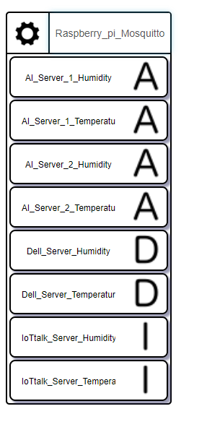
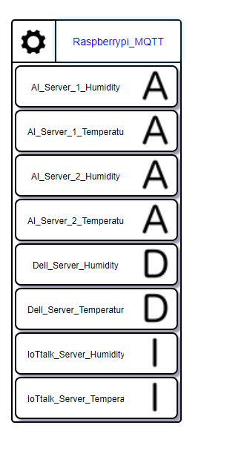
選擇Raspberry_pi_Mosquitto_Server裝置
選擇裝置
2.Raspberrypi_MQTT為樹梅派MQTT_Broker
1.點選

Slide 14
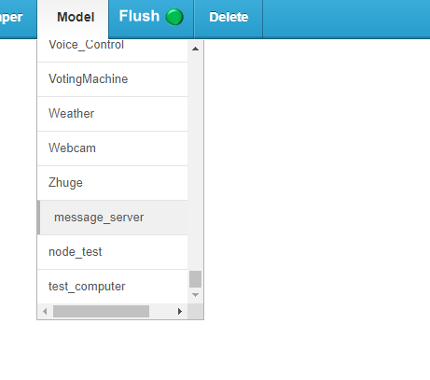
創建message_server模型
加入message_server模型

Slide 15
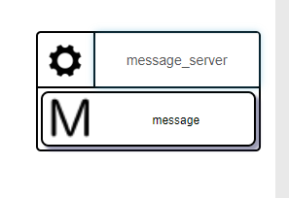
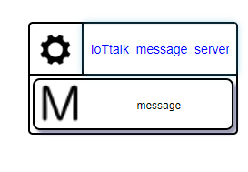
選擇message_server裝置
選擇message_server裝置
1.點選
2.選擇IoTtalk_message_server，此裝置為本實驗建置的訊息發送伺服器

Slide 16
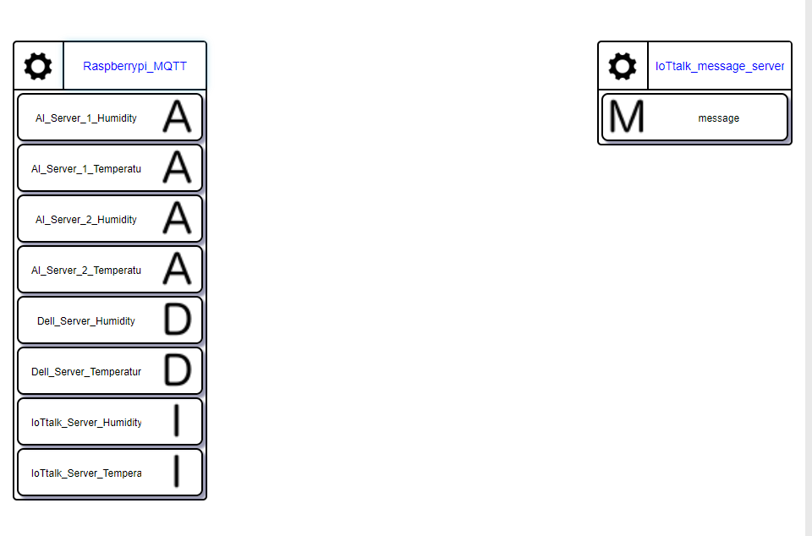
繪製IoTtalk線路圖
串聯伺服器的Hunidity到message
1.點選
2.點選後會出現一條線把伺服器的Hunidity及message連結在一起

Slide 17
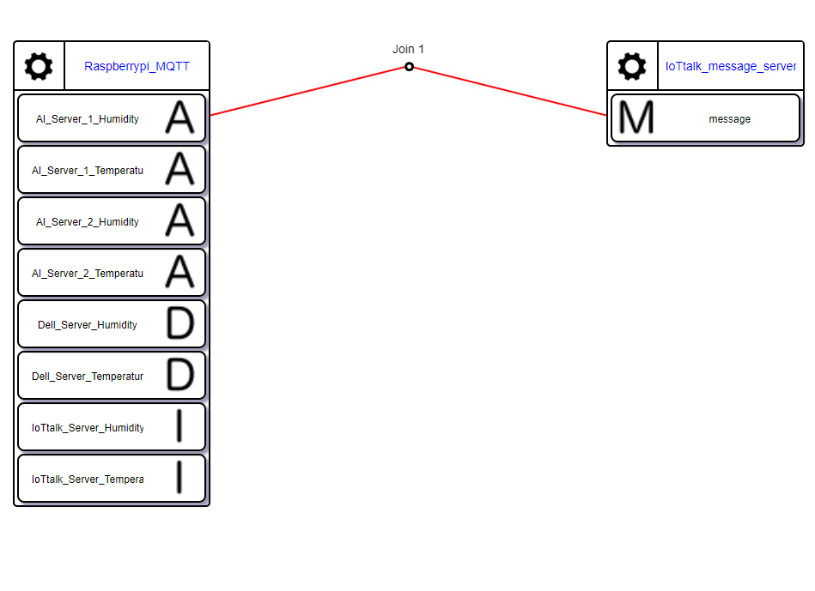
繪製IoTtalk線路圖
根據數字點指數點擊伺服器溫溼度將其連接到Join1
1.
3.
5.
7.
9.
11.
13.
2.
4.
6.
8.
10.
12.
14.

Slide 18
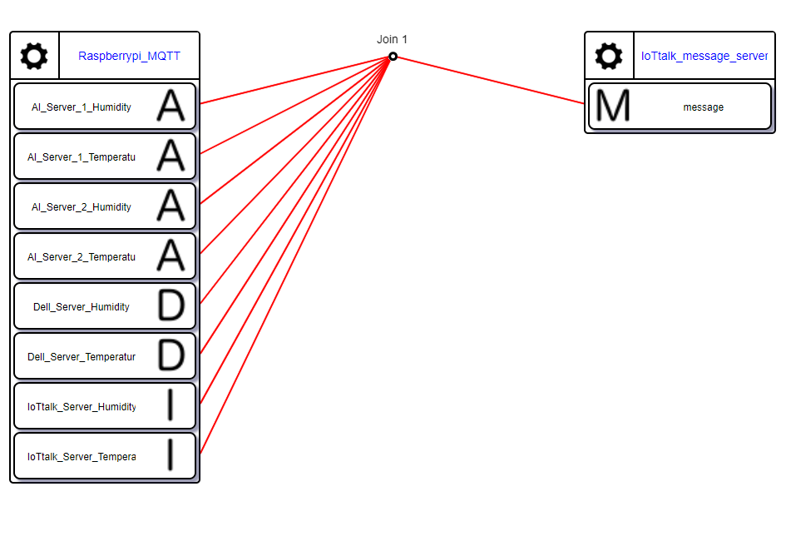
IoTtalk流程完結果圖

Slide 19
選擇IoTtalk Python 程式碼
對著Join1使用滑鼠左鍵點擊

Slide 20
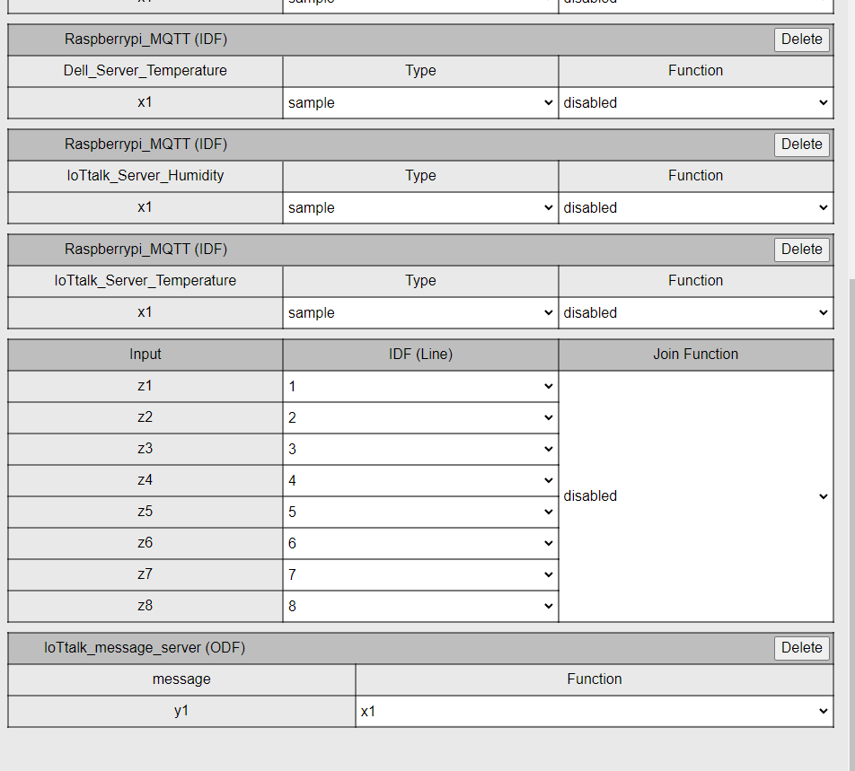
選擇IoTtalk Python 程式碼
點選箭頭

Slide 21
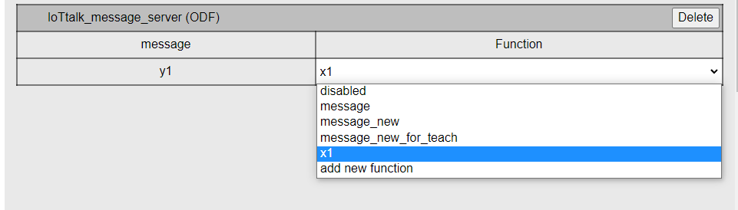
選擇IoTtalk Python 程式碼
點選add new function

Slide 22
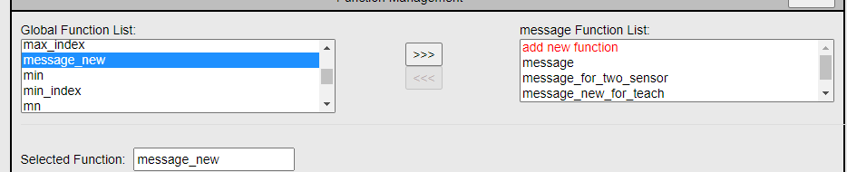
選擇IoTtalk Python 程式碼
在Global Function List中找到message_new
1.點選>>>把message_new加入Function list

Slide 23
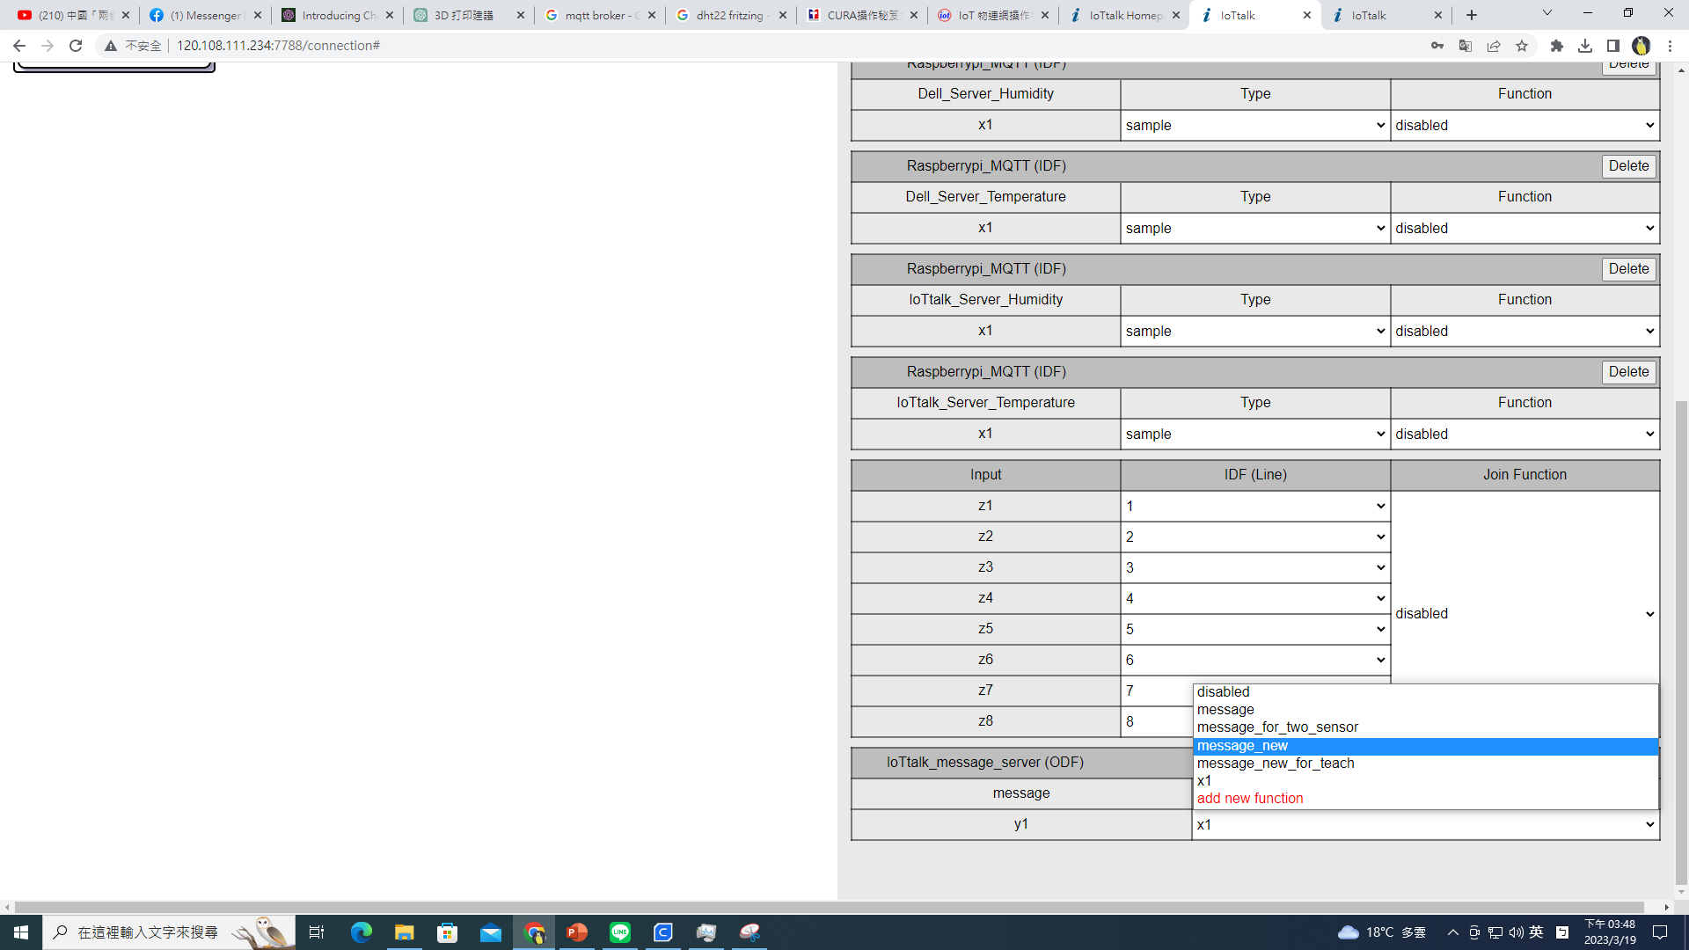
選擇IoTtalk Python 程式碼
回到步驟11點選IoTtalk_message_server的Function裡的小箭頭此時message_new會在Function中
點選

Slide 24
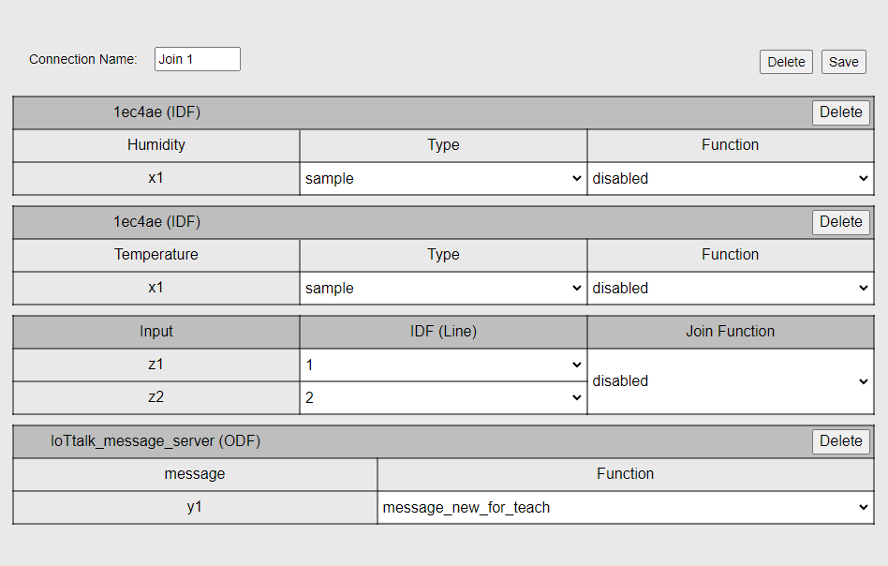
選擇IoTtalk Python 程式碼
點選save儲存
點選

Slide 25
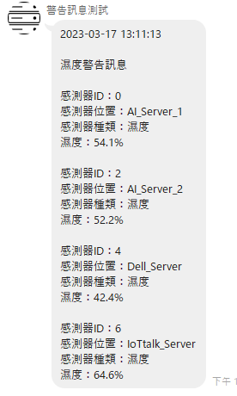
結果呈現
當感測溫度或溫溼度超過標準時，LINE機器人會傳送此訊息到群組裡

